Slide 1


Oficina Online de Git
Agência Experimental de Engenharia de Software

Slide 2



Gabriel Fanto Stundner
Estudante de Engenharia de Software
5 anos mexendo com Git
Github: https://github.com/F4NT0
Website: https://f4nt0.github.io/PR0GR4M1NG/
Youtube: Gabriel Fanto

Slide 3


O que é GIT?
Linus Torvalds
Criador do Kernel Linux
Criador do Sistema GIT
Engenheiro de Software da Finlândia
Prazer, sou o Tux

Slide 4

Bom Humor:
Global Information Tracker
Mau Humor:
Goddamn Idiotic Truckload of Sh*t
Gíria Britânica:
Git = Cabeça Dura, Pessoa que sempre acha que tem razão

Slide 5
Principal a se saber…
GIT ou Git é um Sistema de Controle de Versões de
Arquivos muito utilizado no mundo do Desenvolvimento
De Software.
Primeiro Lançamento do Sistema foi em 7 de Abril de 2005
Github,Gitlab e Bitbucket são Sites de Hospedagem de Códigos Fontes
Pelo Sistema GIT

Slide 6

O que é um
Sistema de Controle de Versões?
Trabalhamos com Arquivos Textos
Cada modificação feita em um arquivo e salvo, é uma versão diferente
Várias pessoas mexendo no mesmo arquivo
Cada pessoa tem uma versão diferente em seu computador

Slide 7

Arquivo Original
Versão Inicial

Slide 8

Versão Inicial
Pessoa A
Versão Editada por A

Slide 9
Versão Inicial
Pessoa B
Versão Editada por B

Slide 10
Versão de A
Versão de A
Versão Inicial Externa
Versão de B

Slide 11
Versão de A
Versão de A
Versão Inicial Externa
Conflito de Versões
Versão de B

Slide 12
“Um Sistema de Gerênciamento de Versões vai auxiliar o Desenvolvedor a
adquirir,criar,editar,lidar com conflitos e enviar versões de um
arquivo para o Meio externo.”
O GIT é um Software que nos ajuda a Gerênciar
Versões de Arquivos utilizando comandos específicos
Via Terminal ou com Ferramentas Gráficas!
Agora, algumas informações importantes…...

Slide 13
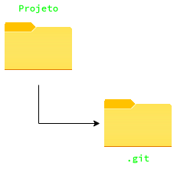

Nomenclaturas Importantes!
Repositório ou Repository
Diretório ou Pasta
Repositório

Slide 14

Nomenclaturas Importantes!
Branch
“Ramificação” do Projeto inicial
A principal Branch do Projeto é Master ou Main
Toda vez que formos modificar alguma coisa grande no Arquivo,
devemos criar uma Branch nova para não modificar o Arquivo original
e perder a Versão Principal!
Podemos criar quantas Branchs quisermos em um Repositório

Slide 15
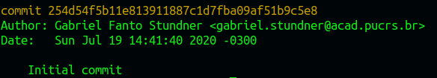
Nomenclaturas Importantes!
Commit
Salvamento das Modificações feitas
Auxilia para sabermos o que foi modificado
Podemos voltar se algo der errado
Id do Commit
Id do Commit
Autor
Data do Commit
Mensagem explicando a modificação

Slide 16
Nomenclaturas Importantes!
log
Lista de todos os Commits feitos na Branch
head
Último Commit feito, o Principal Commit atual
origin
Marca do Repositório externo, fora do seu sistema

Slide 17
Nomenclaturas Importantes!
merge
Quando juntamos duas Versões em uma única versão
Durante o Merge pode dar um Conflito, ocorre quando
Queremos unir duas versões com a mesma linha modificada
Onde se deve escolher uma das versões para ser a oficial
No final do desenvolvimento, unimos todas as Informações
Das Branchs na Branch Principal master/main para entregar uma
Versão Oficial ao Cliente

Slide 18

VAMOS AGORA AO MAIS IMPORTANTE!
Utilizando o Sistema GIT

Slide 19

Criando um Repositório!
Existem duas Maneiras de Criar um Repositório,
Irei apresentar Primeiro a forma mais Simples.
Vamos acessar o Site Github!
https://github.com/

Slide 20

Baixando um Repositório
Iremos usar o nosso Primeiro Comando GIT:
Chamada dos Comandos GIT, sempre presente
Comando desejado, sendo a ação que queremos fazer
Texto que será modificado, somente para sabermos o que devemos
por no lugar

Slide 21
Criando nova Branch
Forma de Criação Rápida de Branch:
-b : tag para criar nova Branch e acessar ela direto
Exemplo: git checkout -b fanto_tsk01_sprint1

Slide 22
Criando nova Branch
Forma para Criar Várias Branchs de uma Vez:
Com o comando Branch crie quantas Branchs quiser
Somente precisa fazer checkout naquela Branch desejada

Slide 23
Criando nova Branch
Atenção!!!!
Quando criamos uma Branch, estamos fazendo uma Cópia
De outra Branch, normalmente da Branch Master/Main
Não é recomendado Criar uma Branch de outra Branch
Que não seja a mais atualizada, podendo ocorrer
Inumeros conflitos e dores de cabeça, por isso é
Sempre bom saber qual é a Branch Oficial!

Slide 24
Verificando as Branchs
Verificando as Branchs existentes Localmente
Verificando as Branchs existentes externamente

Slide 25
Verificando Status das Modificações
Após fazer modificações em Arquivos, podemos ver
O que foi mudado e o que foi criado de novo
Arquivos não rastreados irão aparecer em Vermelho
Arquivos rastreados irão aparecer em Verde

Slide 26
Adicionando Arquivos
Adicionar arquivos significa pegar todas as modificações
E fazer com que eles fiquem prontos para salvar em um Commit
Podemos Dizer quais arquivos desejamos adicionar
git add .
= adiciona todos os Arquivos do Diretório
git add *.txt
= adiciona todos os Arquivos com extensão .txt
git add exemplo.txt
= adiciona somente o Arquivo exemplo.txt

Slide 27
Criando um Commit
Agora iremos salvar todas as Modificações
Das 3 formas de Criar um Commit esta é a Principal Forma:
Forma 2:
git commit
= vai ser aberto um editor de texto para
colocar a mensagem
Forma 3:
git commit -am “message”
= se não foi criado arquivos novos
Podemos usar esse comando, onde
adiciona e envia direto

Slide 28
Enviando Externamente
Agora que temos salvo as modificações, devemos enviar
externamente para, por exemplo, os outros Desenvolvedores
saibam o que foi feito
Sempre tome cuidado para saber qual Branch foi trabalhada,
Para evitar que foi enviado modificações no trabalho de outra
Pessoa.
Cada repositório possui seu Próprio Repositório externo, conectado a um
URL

Slide 29
Enviando Externamente
origin: branch externa original, definida na criação dela externamente
branch: nome da Branch que iremos enviar as modificações feitas
git push : Versão 2.x: branch atual , Versão 1.x: todas as Branchs
git push –-set-upstream origin master: quando tiver recém utilizado o
comando REMOTE

Slide 30
Atualizando as Branchs
Se tiver sido feito modificações externamente na Branch, devemos
atualizar as nossas Branchs locais, para não ocorrer conflitos
Esse comando vai atualizar todas as Branchs, mas vai mostrar
As modificações na Branch atual que você estiver

Slide 31
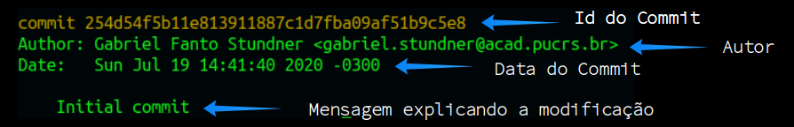
Verificando os Commits
Podemos ver quais Commits já foram feitos na nossa Branch
As informações apresentadas são como mostrados abaixo:

Slide 32
Revertendo um Commit
Caso Necessite retornar um Commit para um anterior
Muito usado quando necessita retornar para uma versão antiga
O id-commit pode ser somente os primeiros 6 digitos do id
Esse comando assim, vai abrir um editor de texto para adicionar
A mensagem que deseja para o novo commit que vai ser criado
A tag –-no-edit faz com que não seja necessário escrever uma
Mensagem no editor, deixando a mensagem base

Slide 33
Revertendo um Commit
Caso deseje saber qual commit voltar, pode usar o comando
checkout para saber qual commit voltar.
Esse retorno a um commit anterior é somente temporário, para
Se poder ver quais modificações foram feitas e se esse commit
É o qual deseja voltar

Slide 34
Revertendo Vários Commits
Agora, um caso que necessite voltar vários commits de uma vez
Usamos a palavra HEAD para dizermos que estamos pegando o Commit atual
Por exemplo, queremos voltar dois Commits, então Pegamos o Commit HEAD mais 1 commit: HEAD~1
Utilize um Editor de Texto para lidar com futuros Conflitos
add e depois faça um novo commit

Slide 35
Entendendo o Merge!
Merge é um ato onde queremos pegar as modificações de uma Branch
Criada por um Desenvolvedor e adicionar essas Modificações na nossa
Branch Oficial master/main ou adicionar em outra Branch desejada
Existem duas formas de fazermos um Merge, a segunda forma irei
Explicar quando formos falar mais sobre o GITHUB
Para mexer com Merge, tenha em mãos um Editor de Texto para poder
Lidar com os Conflitos que podem ocorrer
Esses Conflitos ocorrem quando nas duas Branchs acontecem de ter
Modificado a mesma Linha de um Arquivo, onde o Desenvolvedor
Deve saber qual dessas Linhas vai ser a Oficial do Merge

Slide 36

Meu Editor de Texto!
Visual Studio Code
Link para Download: https://code.visualstudio.com/

Slide 37
Merge por comando
Verifique primeiro qual a Branch que você está Trabalhando
Verifique o nome da Branch que deseja pegar as modificações
Exemplo: trabalhei na branch teste-1 e desejo enviar as
Modificações para a branch master
Utilizamos o comando checkout para a Branch master da branch teste-1

Slide 38
Merge por comando
Agora que estamos na Branch Oficial, podemos usar o comando:
Esse comando vai pegar todos os commits e modificações da branch
e colocar essas modificações na branch que estamos atualmente
No nosso caso de exemplo, será git merge teste-1
Se tiver um arquivo onde nas duas Branchs tiverem a mesma linha
Modificada irá ocorrer um conflito, onde no VSCODE ele te mostra
Quais Conflitos foram e como resolver eles.

Slide 39
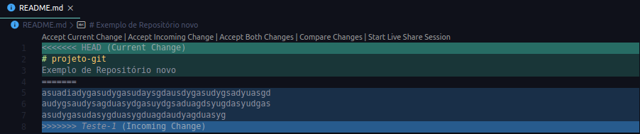
Resolvendo Conflitos
Pelo VSCODE:
Accept Current Change: Modificação Feita na Branch Atual
Accept Incoming Change: Modificação vinda da Branch pedida
Accept Both Change: Aceita as duas Modificações
Após selecionar a sua opção, faça um commit novo do Merge

